Slide 1
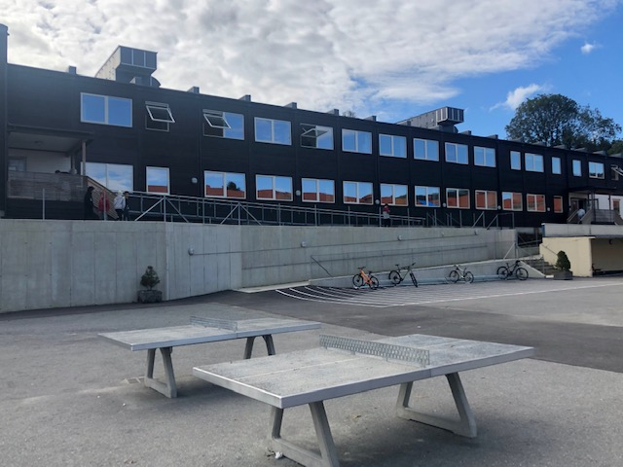
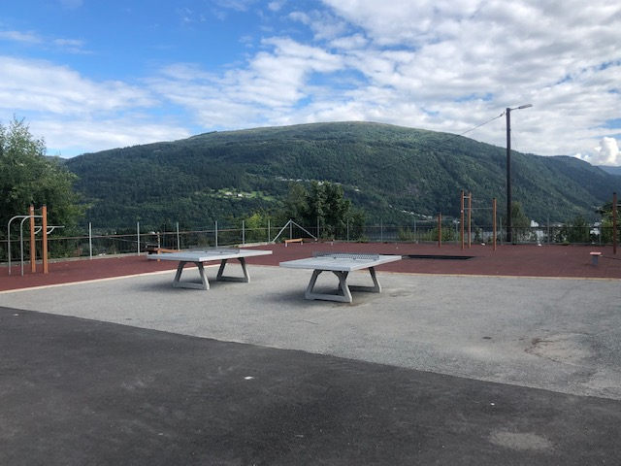
Foreldremøte
Garnes ungdomsskule

Slide 2
Innhald:
Skulen sin politikontakt
Skulen sine satsingsområde
Skulen sitt arbeid med sosial kompetanse
Om §12 – retten til eit trygt og godt skulemiljø og skulereglar.
Gratisprinsippet
Samarbeid
Presentasjon av kontaktlærarane og rådgjevar på trinnet.

Slide 3
Samarbeid med politiet
Skulen sin politikontakt
  Endre Laukeland

Slide 4
SATSINGSOMRÅDE
Digitale dugleik
Medverknad
Tilpassa opplæring
* LK 20

Slide 5

Opplæringslova § 12

Slide 6
Opplæringslova § 12
Retten til eit trygt og godt skulemiljø
Alle elevar har rett til eit trygt og godt skulemiljø som fremjar helse, trivsel og læring. Dette gjeld både det psykiske og fysiske skulemiljøet.
Alle elevar har rett til eit trygt og godt skulemiljø som fremjar helse, inkludering, trivsel og læring. Viss du som elev ikkje har det trygt og godt eller blir mobba på skulen, skal skulen hjelpe til. Viss du meiner at skulen ikkje gjer nok for å hjelpe deg, kan du ta kontakt med oss hjå Statsforvaltaren.
Systemarbeid for heile skulen, trinnet og klassen .
PALS – «positiv atferd, støttande læringsmiljø og samhandling»
Klassemiljøtime
Ønske om at føresette har låg terskel for kontakt.
Dialog og samarbeid!

Slide 7
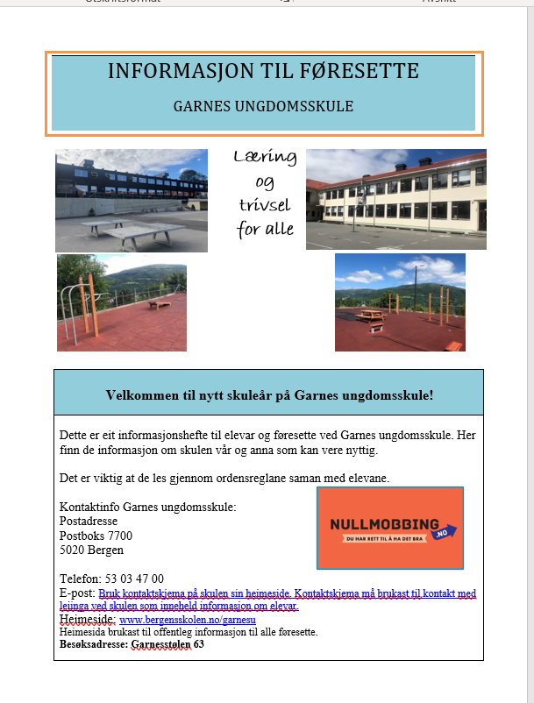
INFORMASJONSHEFTE TIL FØRESETTE

Slide 8
SKULEREGLAR
Mobilfri skule
CB og bøker- utlån gjennom bibliotek
Kostbart personleg utstyr

Slide 9
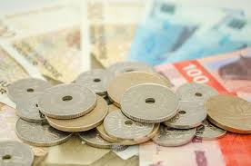
GRATISPRINSIPPET
Alle aktivitetar i skulen sin regi skal vere gratis.

Slide 10
SAMARBEID
FAU. Om Valg til FAU og klassekontakter.
Første møte for FAU tysdag 9.september kl. 20.
Kommunikasjon skule- heim . Vigilo.
- Personsensitivt – kontaktskjema på heimesida.
Skulen si heimeside: Bergen kommune - Garnes ungdomsskule
Helsesjukepleiar
Utekontakten
Politi

Slide 11
FAU
Val av klassekontaktar og medlemmer til FAU
På 8.trinn vel vi
  6 representantar til FAU - 2 frå kvar klasse
  12 klassekontaktar – 4 frå kvar klasse

Slide 12
Helsesjukepleiar
Irmelin Eikefet Knudsen og Karina Nordahl er helsesjukepleiarar ved vår skule
Irmelin er tilstades måndag, torsdag og fredag , tlf. 40816753
Karina er tilstades måndag og tysdag, tlf. 40813614
Dei kan kontaktast via telefon eller via HelseNorge.
Skulehelsetenesta er ein del av Barne- og familitenesta i Bergen kommune. Tenesta er eit lavterskeltilbod. Vi oppfordrar barn og føresette å ta kontakt ved behov!
Bergen kommune - Skolehelsetjeneste

Slide 13
Tilsette på trinnet
Avdelingsleiar : Janne Gro Rasmussen
8A Isabelle Olsen, Elisabeth Hitland Mo, Ronja Kvamme og
Preben Vik
8B Ingunn Stokke Vikne, Ann-Lovise Åsebø, Eva-Susanne Aas og
Sigve Knarbakk
8C Espen Rekdal, Etienne Sandanger, Sandra Telstø Ekreskar og
Øystein Sandve
Faglærar Torgeir Iversen og Arne Tveiten
Fagarbeidar Solfrid Mellingen

Slide 14
Rom for klassemøte- alle i 2. etasje paviljong
Klasse 8A – P 1
Klasse 8A –P
Klasse 8B –P 2
Klasse 8B –P220
Klasse 8C –P215
Klasse 8C - P
Om du er usikker på kva for ein klasse ditt barn går i, har lærarane klasseliste.

Slide 15
